Slide 1
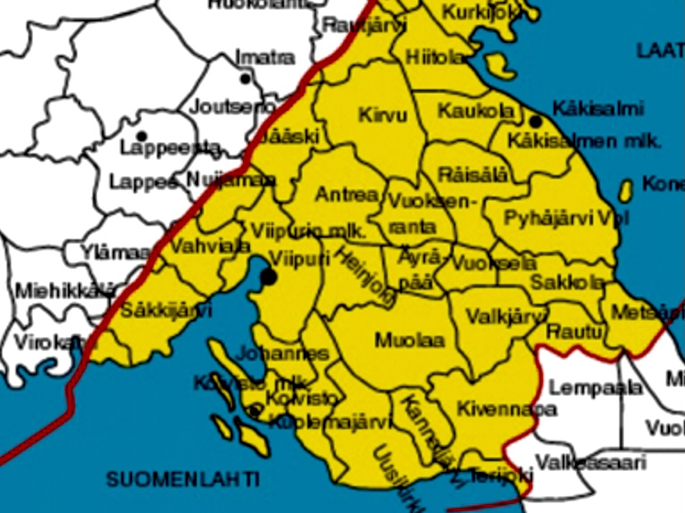
Sakkola
Kartta Karjalan Liiton sivuilta

Slide 2
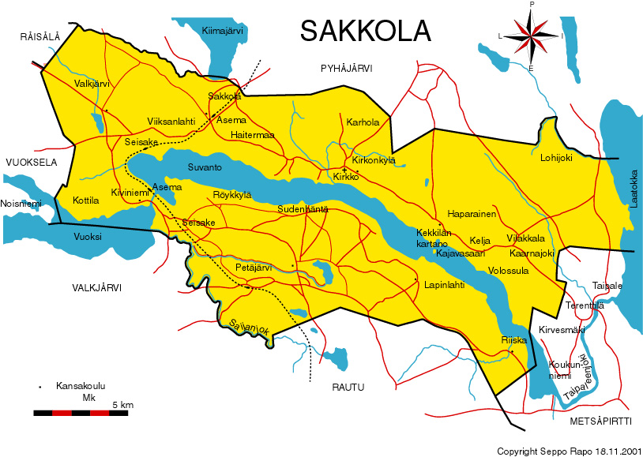

Slide 3
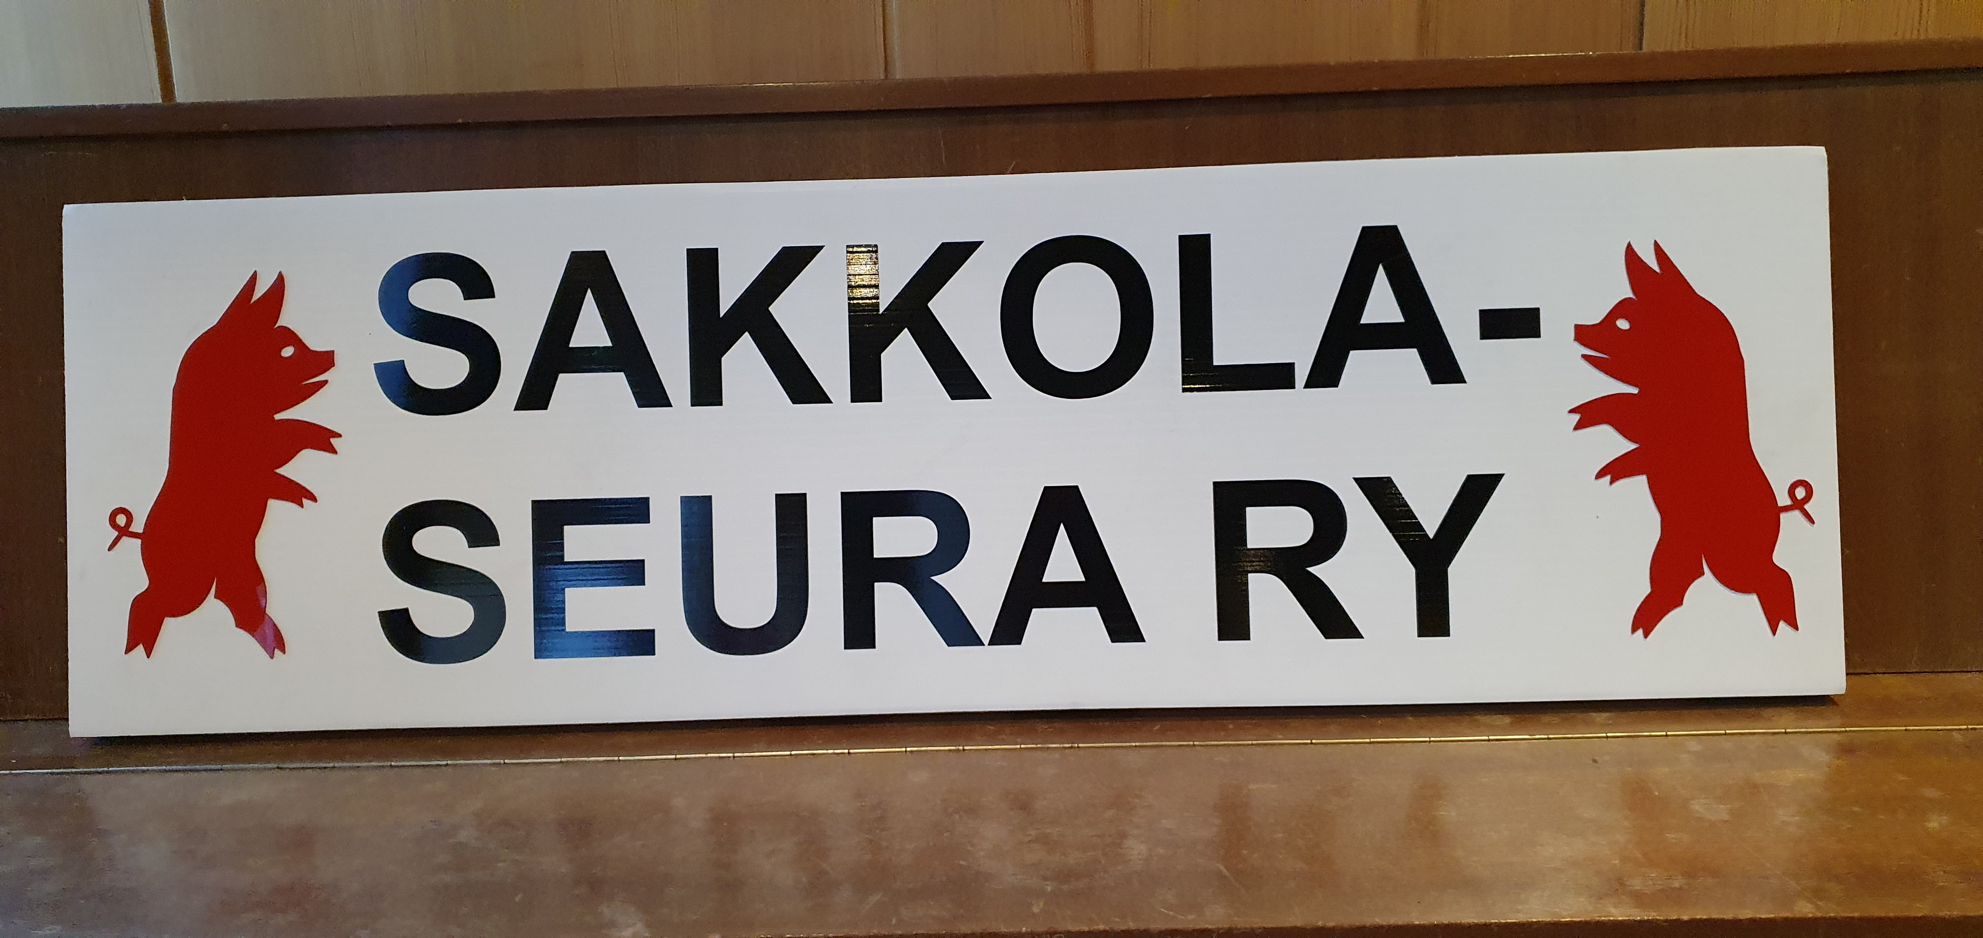
Sakkola-Seura ry vuodesta 1962
sakkolaseura@gmail.com
www.sakkolaseura.net ja Facebook-sivut: Sakkola-Seura ry
Kuva Kirsi-Marja Falin

Slide 4
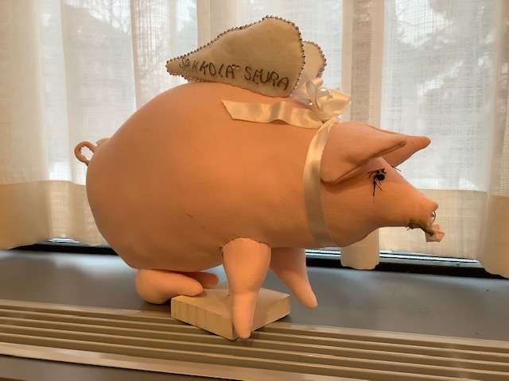


Sakkolan rotuporsas aina tilaisuuksissa mukana
Porsaan on tehnyt
Marja Naskali
Kuva Tarja Seuranen

Slide 5


Sakkolan vaakuna Sakkolan viiri

Slide 6
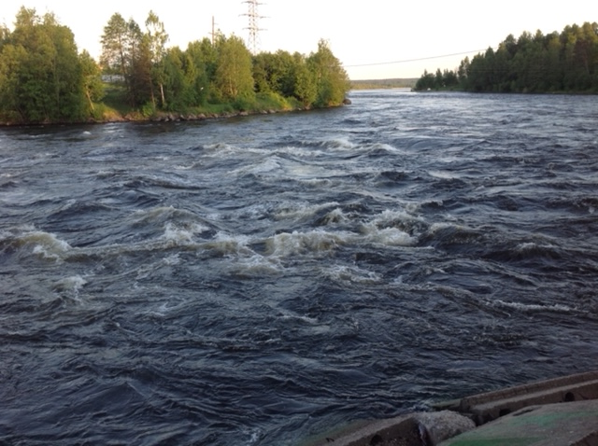
Vuoksen kuohuja Kiviniemessä
Kuva Tarja Seuranen

Slide 7
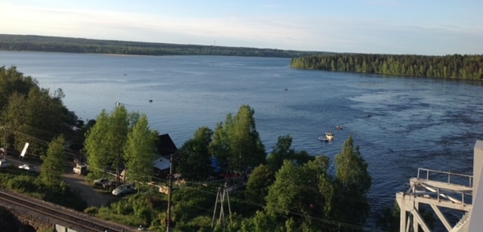
Kiviniemen rautatiesillalta Suvannolle päin
Kuva Tarja Seuranen

Slide 8
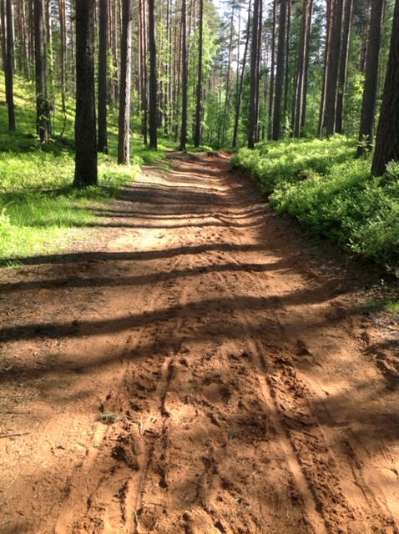
Petäjärven mäntyjä
Kuva Tarja Seuranen

Slide 9
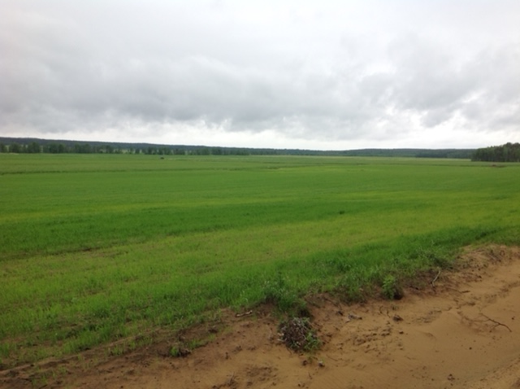
Petäjärven niittyjä
Kuva Tarja Seuranen

Slide 10
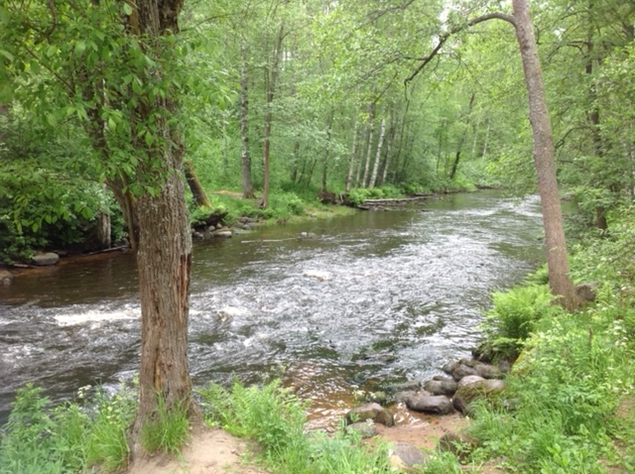
Saijanjoki
Kuva Tarja Seuranen

Slide 11
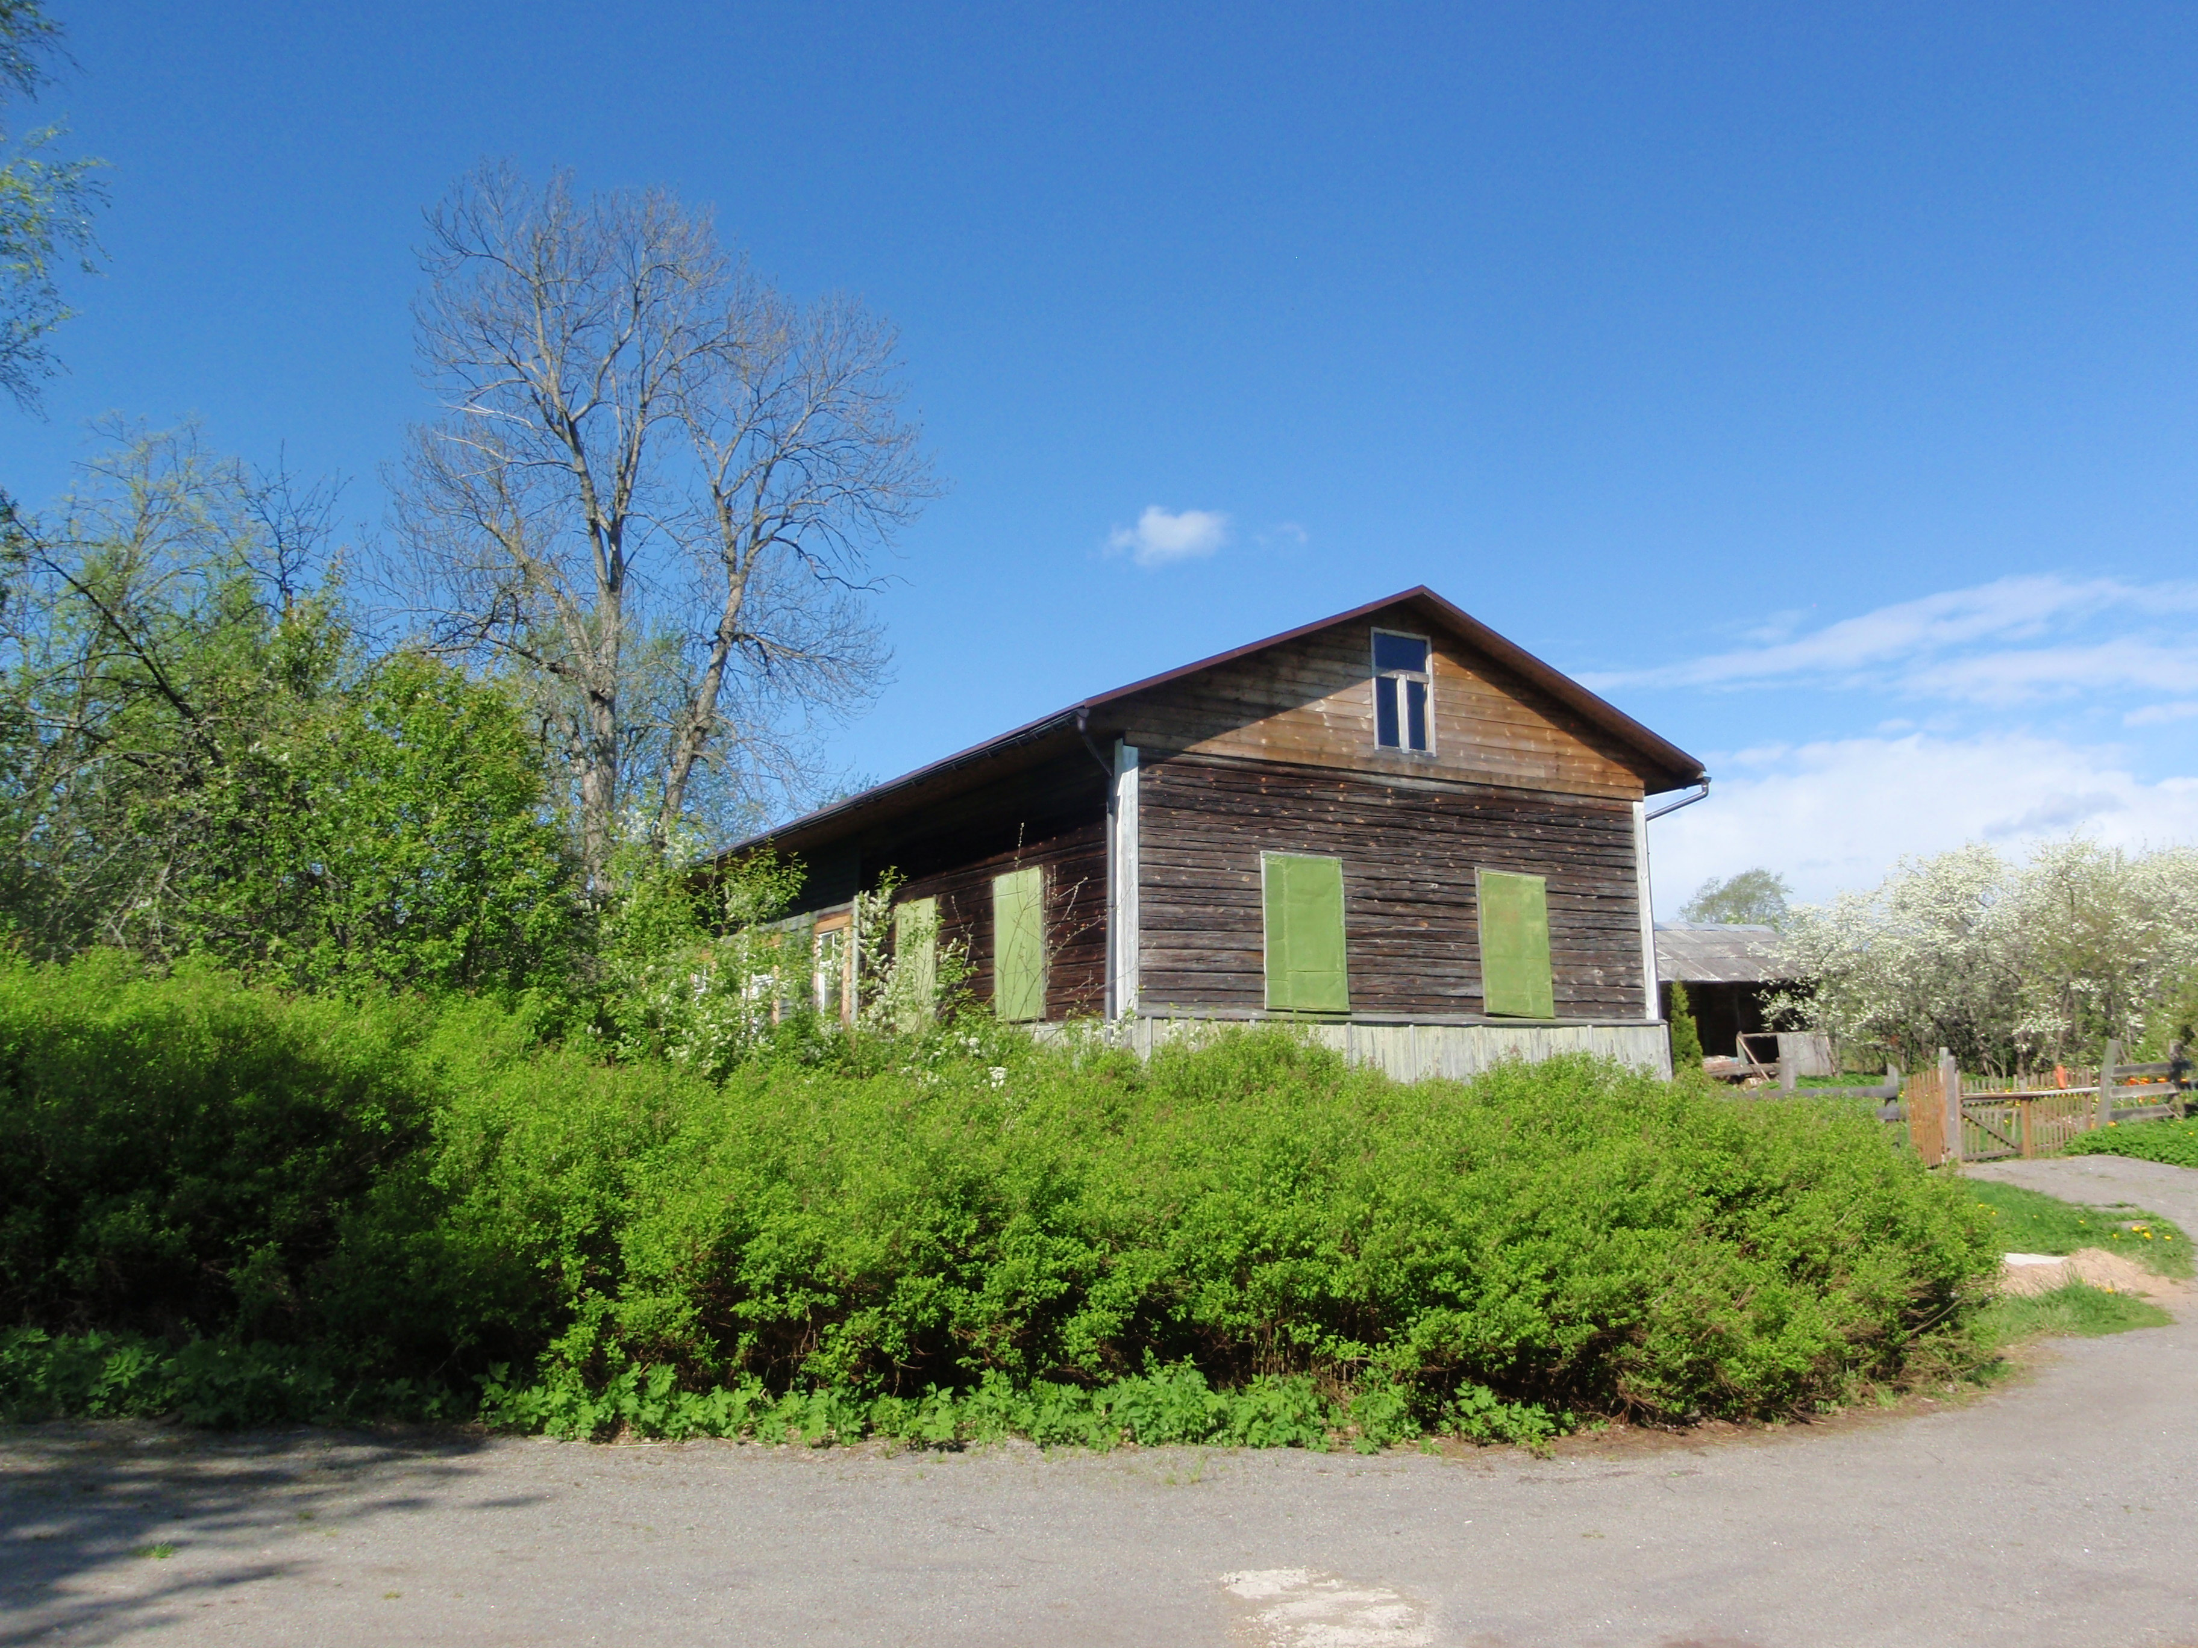
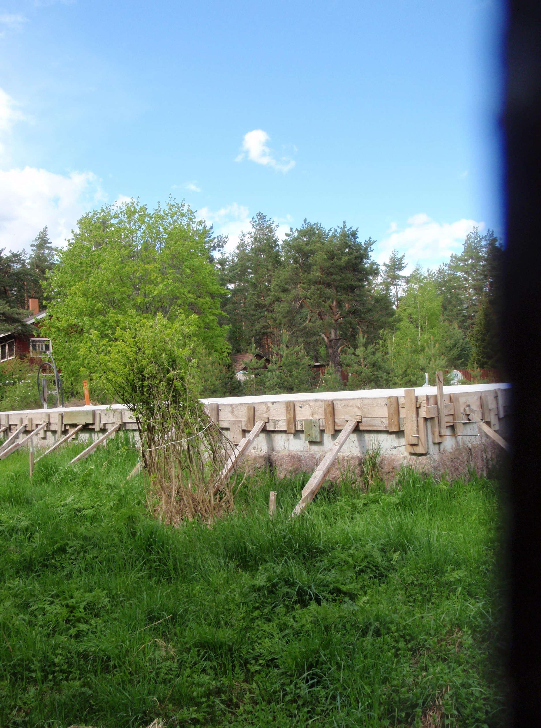
Toivo Ruunan kotitalo, Pannusaaressa Pylkkään talon paikalla uudet perustukset Haparaisissa
Kuvat Väinö Meskanen

Slide 12
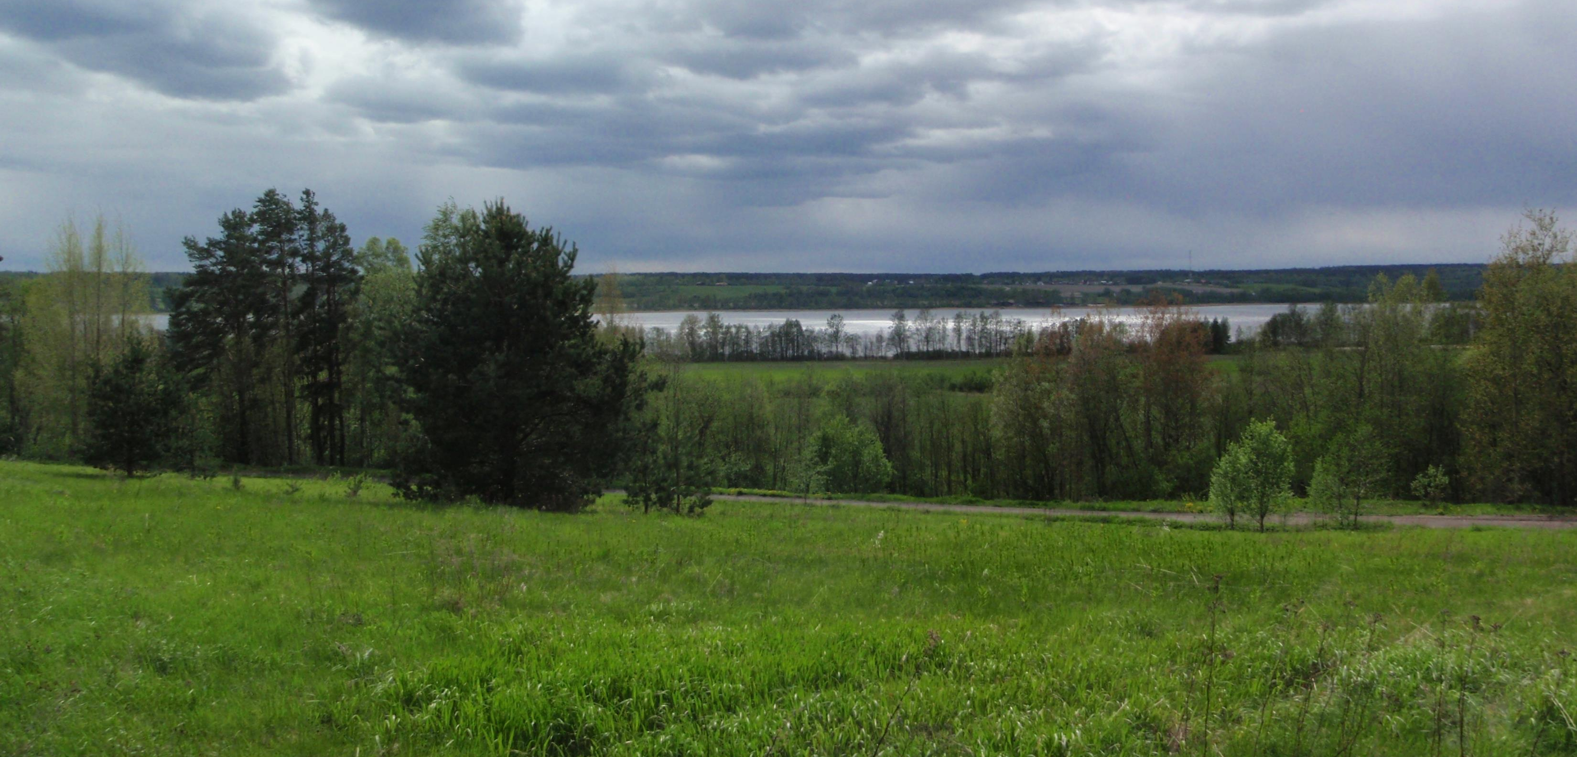
Keljan kylä, Suvanto
Kuva Väinö Meskanen

Slide 13
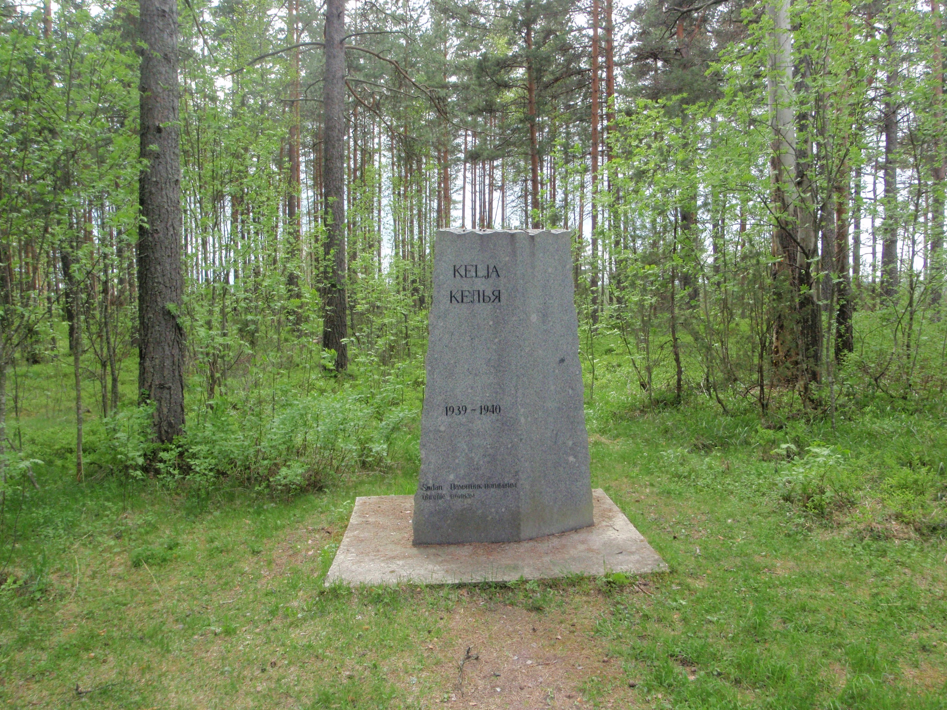
Keljan taistelun muistomerkki. Keljassa käytiin talvisodan jouluna 1939 koko sodan kulkuun merkittävästi vaikuttaneet torjuntataistelut
Kuva Väinö Meskanen

Slide 14
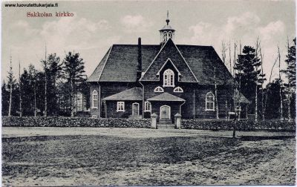
Sakkolan kirkko. Kortti. Kortissa päiväys 18.6.1920.

Slide 15
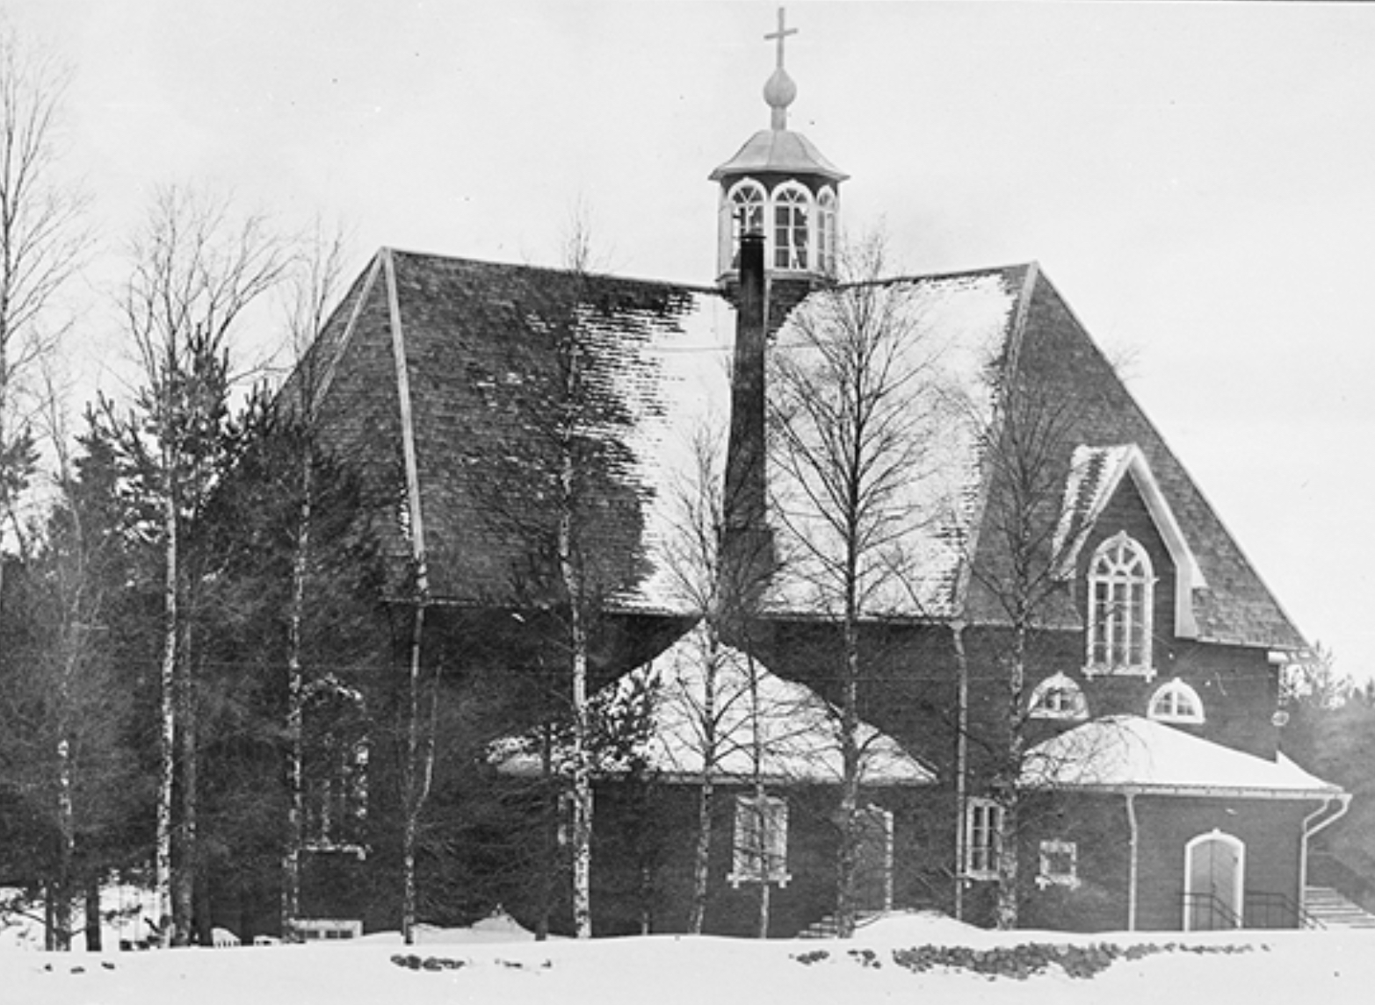
Sakkolan kirkko
Kuvan lähde ei tiedossa

Slide 16
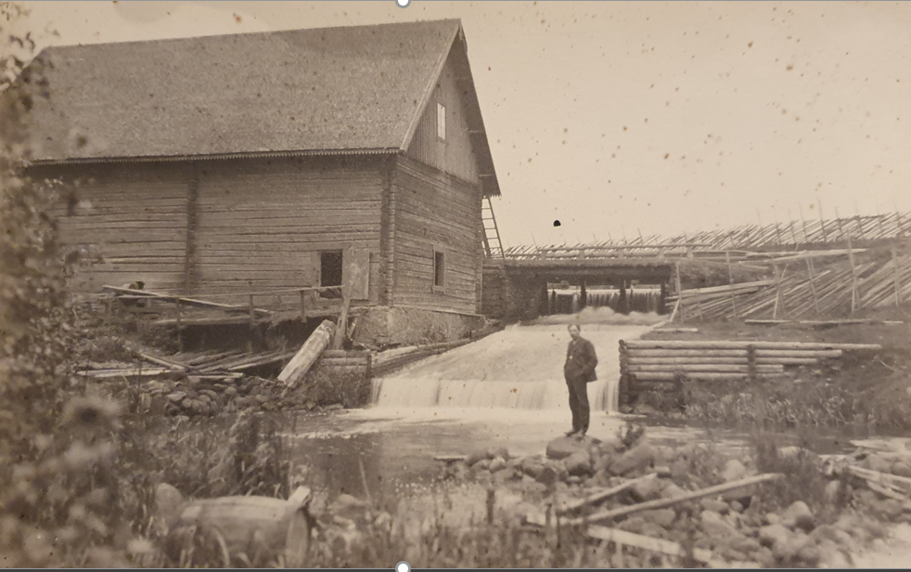
Riiskan mylly
1900-
luvun alussa
Kuvan omistaja
Kirsi-Marja Falin

Slide 17
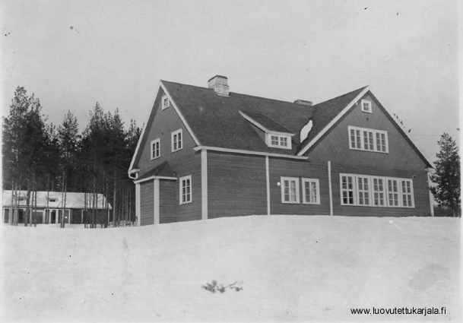
Hovinkylän kansakoulu aloitti toimintansa 1924
Kuvan omistaja Hilkka Innamaa

Slide 18
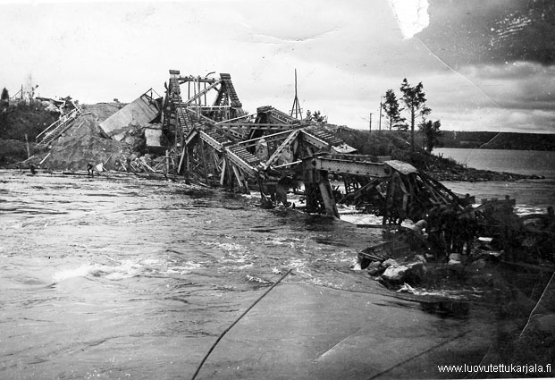
1940-luku
Kiviniemen silta Karjalan Kannaksella venäläisten pommittamana.
Kuvan omistaja Kosti Kettunen

Slide 19
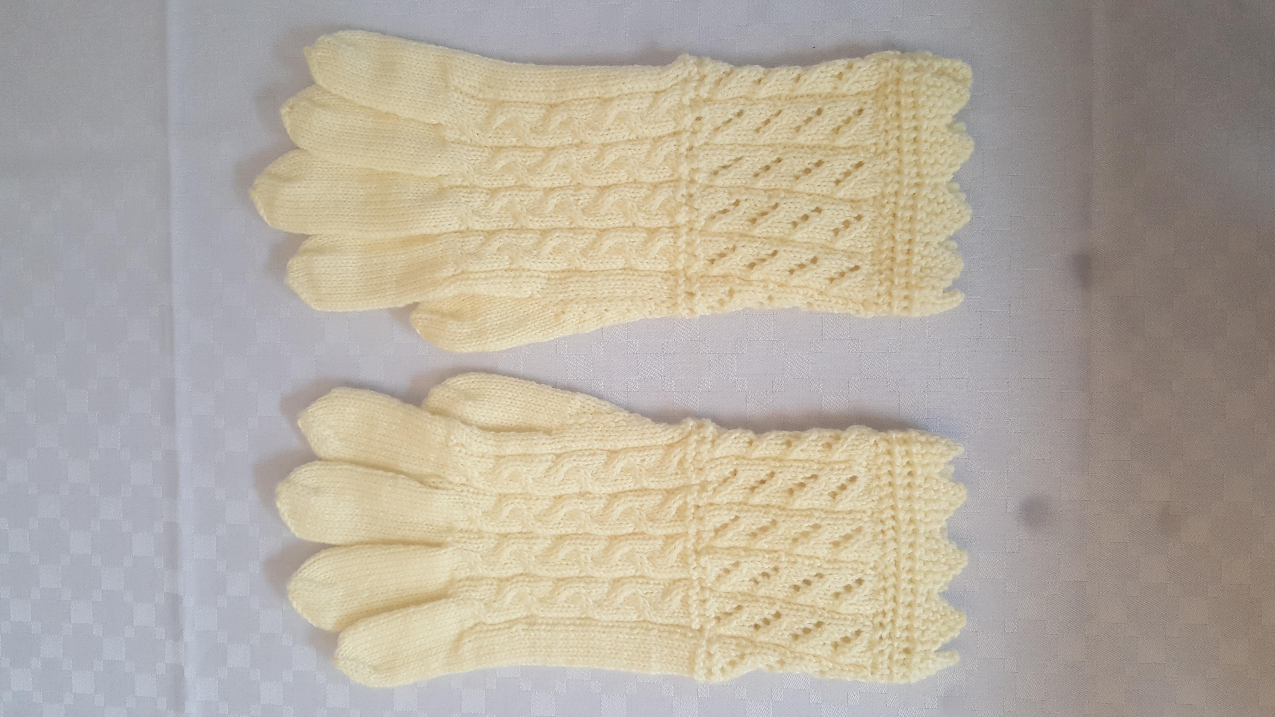
Sakkolan kirkkohansikkaat 1800-luvun
mallin mukaan neulonut Pirjo Ramsi.
Kuva Väinö Meskanen

Slide 20
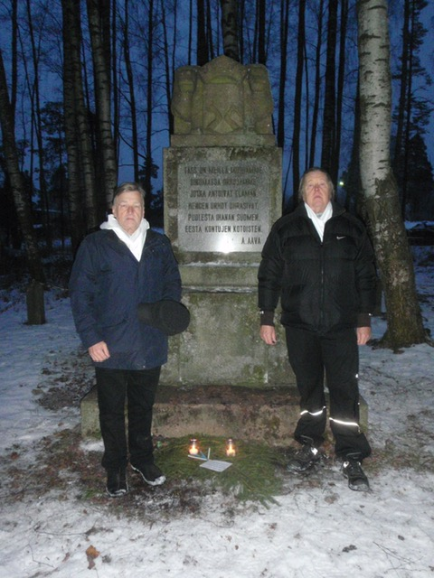
Sakkola-Seuran edustusto Sakkolan kirkon sankarivainajien muistomerkillä sytyttämässä itsenäisyyspäiväkynttilät 6.12.2017 klo 9.00
Kuva Antti Musakka

Slide 21
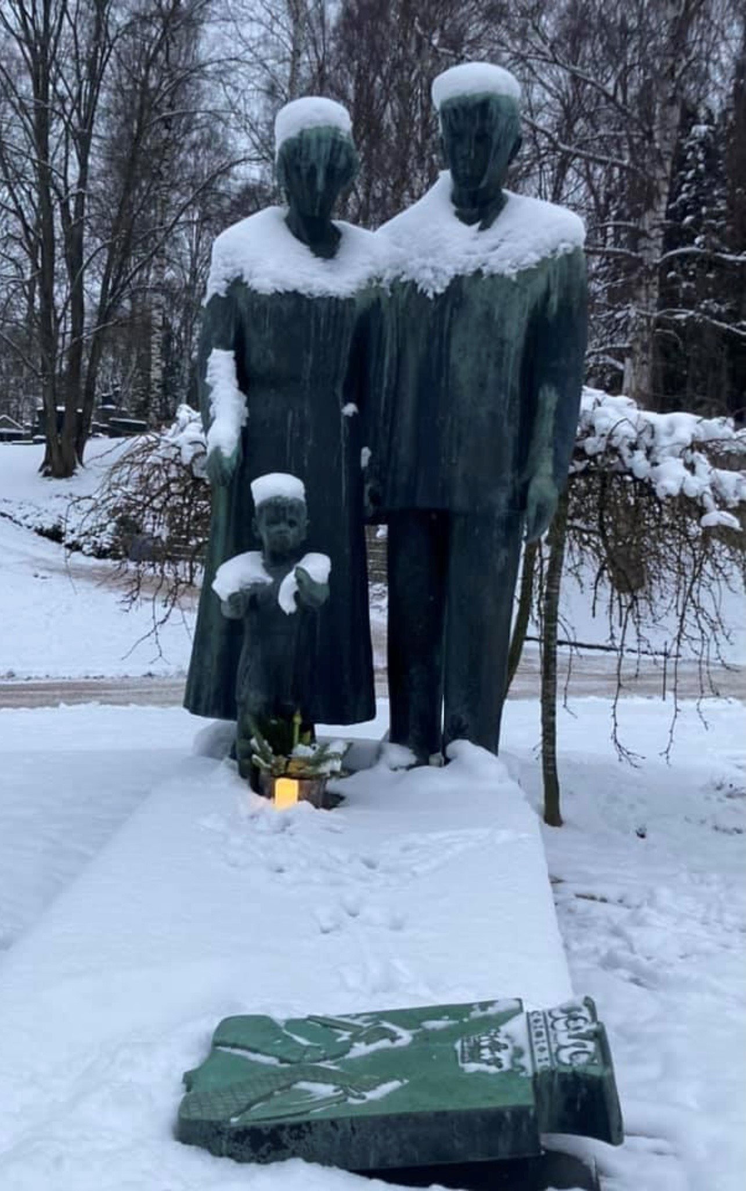
Karjalaan jääneiden vainajien muistomerkki Hietaniemen hautausmaalla
Kuva Maikki Husman

Slide 22
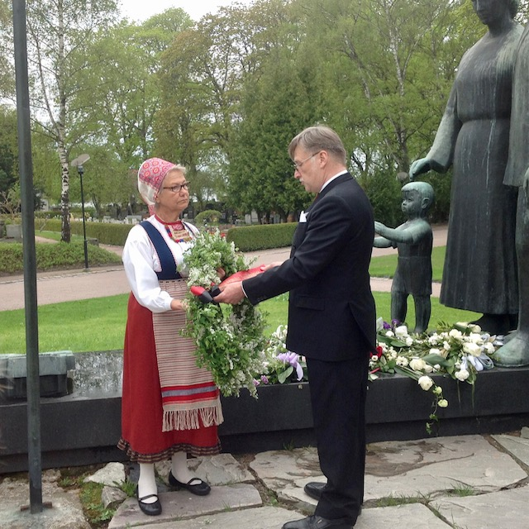
Sakkola-Seuran edustusto kunniakäynnillä Karjalaan jääneiden vainajien muistomerkillä Hietaniemen hautausmaalla toukokuussa 2016. Kuvassa Sakkola-Raudun kansallispuku.
Kuva Tarja Seuranen

Slide 23
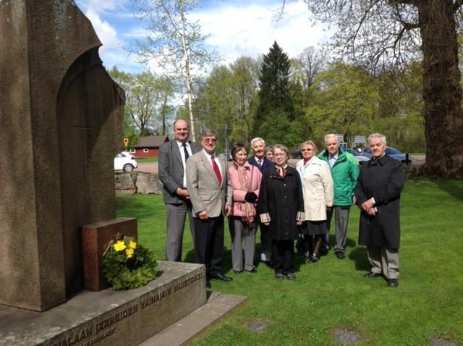
Sakkola-Seuran kirkkopyhä toukokuu 2015 , Vantaan Pyhän Laurin kirkko
Kuva
TarjaSeuranen

Slide 24
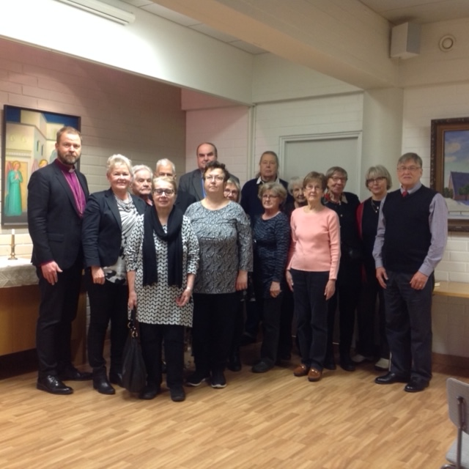
Piispa Teemu Laajasalo Sakkola-Seuran tarinalounaalla joulukuussa 2018
Kuva Tarja Seuranen

Slide 25
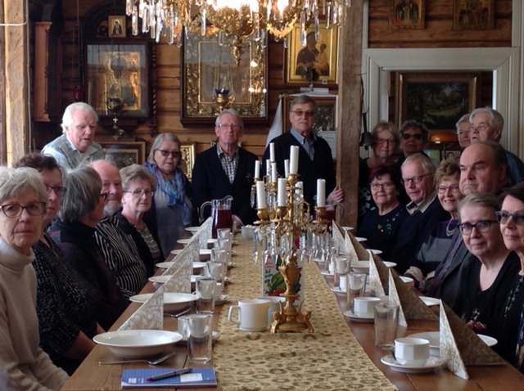
Sakkola-Seuran kevätretki 2019 Pokrovan luostari
Kuva Tarja Seuranen

Slide 26
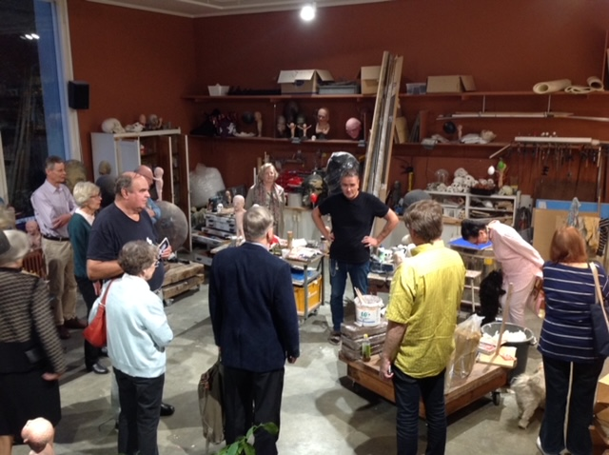
Sakkola-Seura syysretkellä taiteilijakoti Lallukassa syyskuussa 2018
Kuva Tarja Seuranen

Slide 27
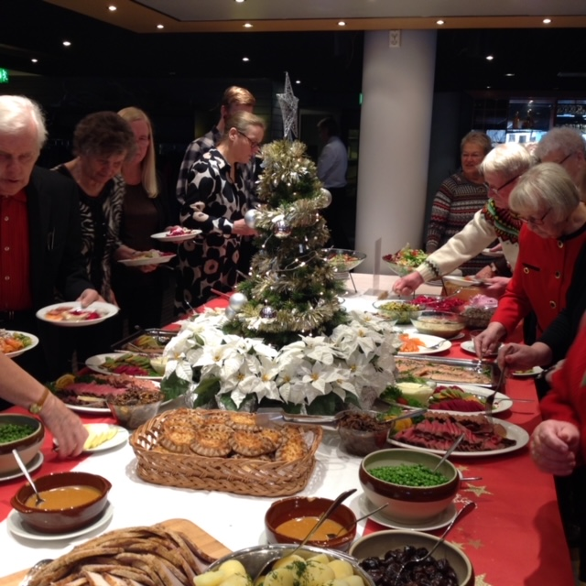
Sakkola-Seuran pikkujoulut Ravintola Kareliassa 2018
Kuva Tarja Seuranen

Slide 28
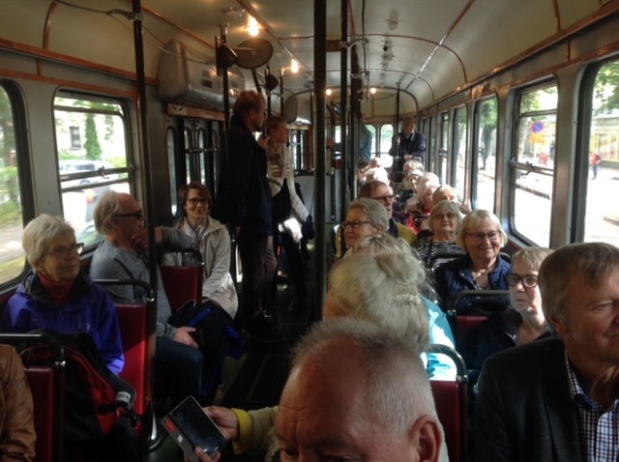
Sakkola-Seura museoraitsikka-ajelulla syyskuussa 2017
Kuva Tarja Seuranen

Slide 29
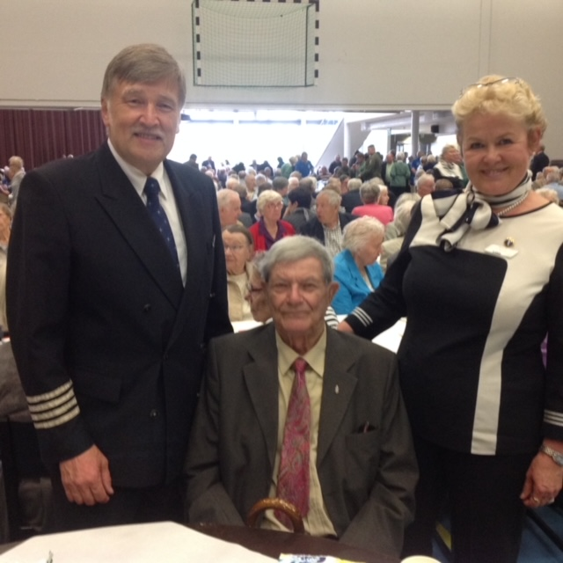
Sakkolan porsaita Veteraanien Rosvopaistitapahtumassa Valkeakoskella kesäkuussa 2016
Kuva Tarja Seuranen

Slide 30
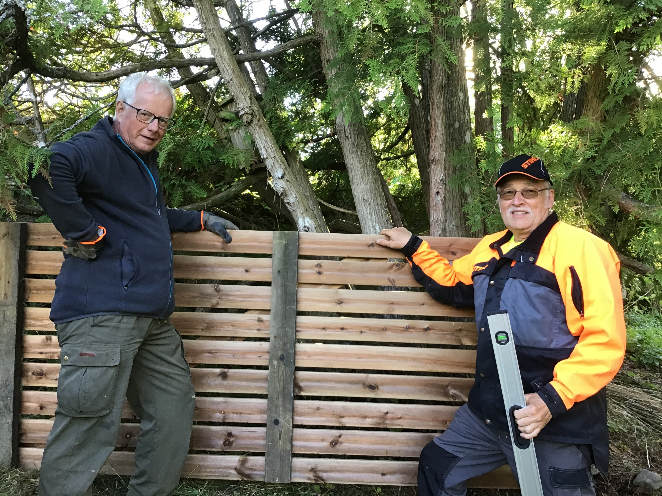
Talkoissa Villa Salmelassa 07/2020
Kuva Maikki Husman

Slide 31
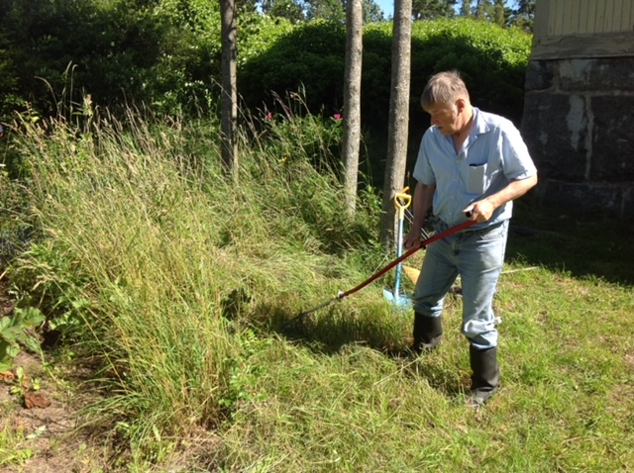
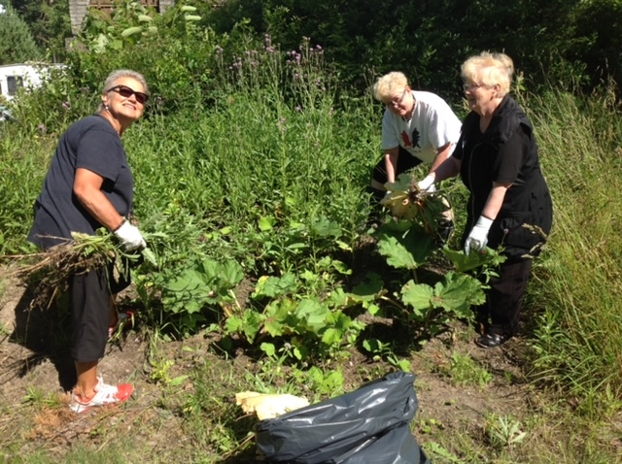
Sakkola-Seuran talkoolaisia Villa Salmelassa heinäkuussa 2016
Kuvat Tarja Seuranen

Slide 32
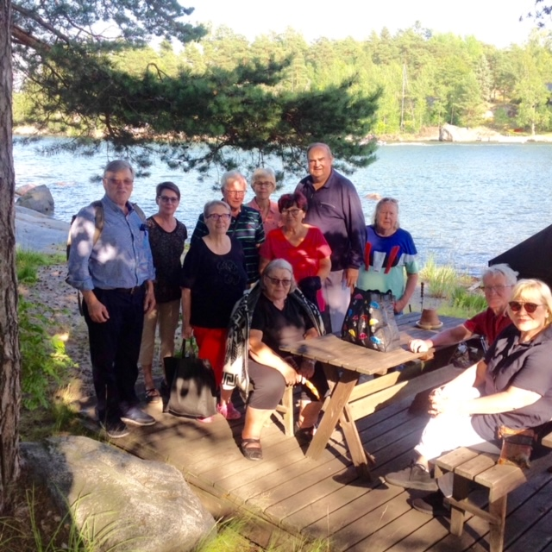
Sakkola-Seuran talkooviikon grilli-ilta Villa Salmelassa toukokuu 2019

